Slide 1
Guía: Registro sensor de suelo Wincontop
Versión detallada con pantallazo en cada paso

Slide 2
Checklist operativo
1) Administrador/proyecto
2) Tipo de sensor
3) Variables en sensores
4) Unidad CE µS/cm
5) Dispositivo/duplicación
6) Mapeo link
7) Validación telemetría

Slide 3
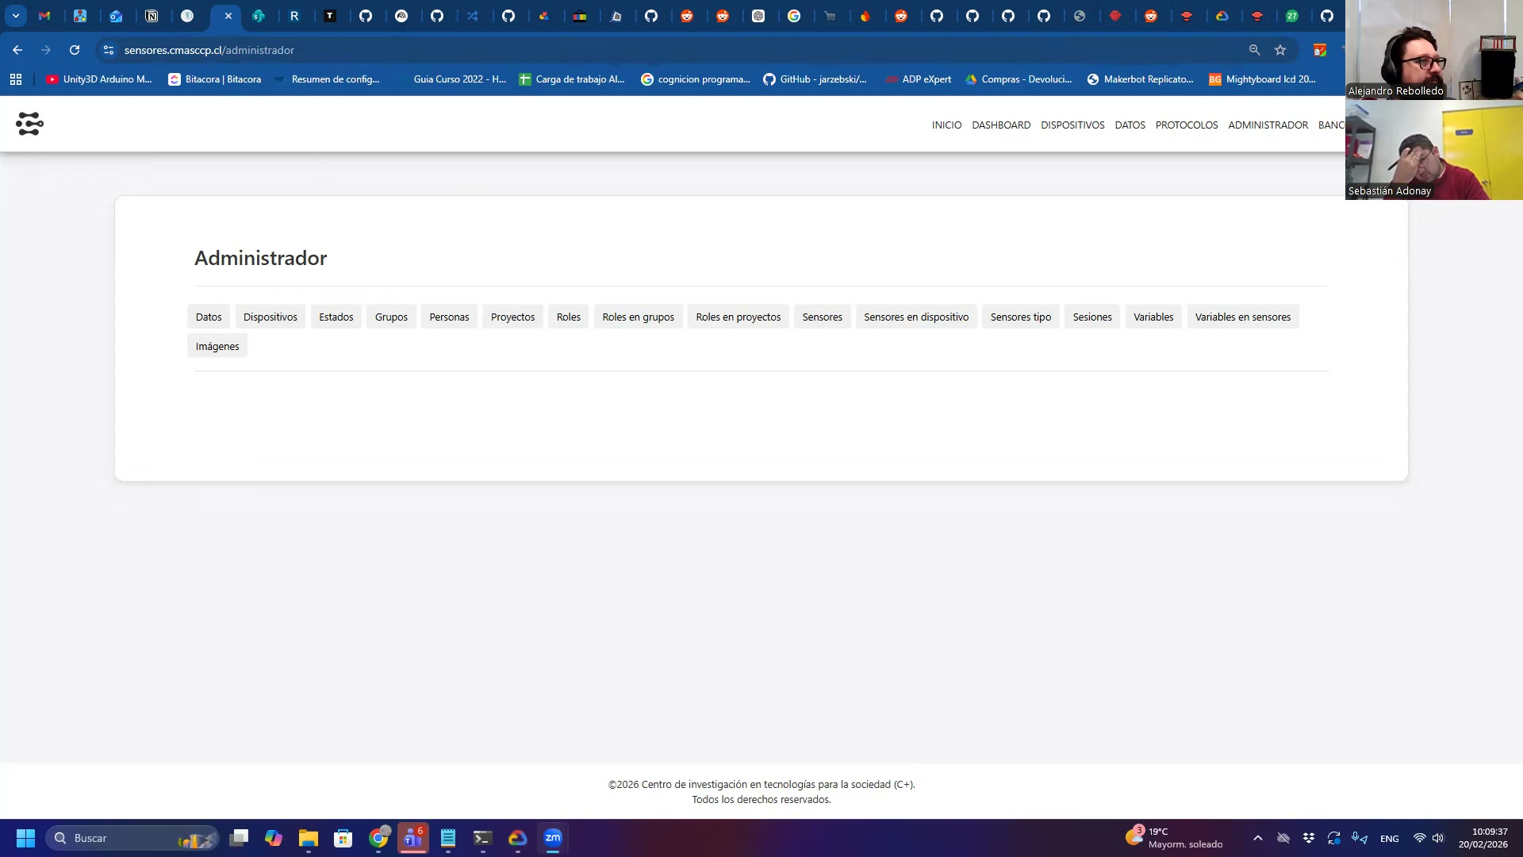
Paso 1 - Inicio del flujo
Timestamp 00:21 | Entrar al administrador para registrar sensor de suelo y revisar estado actual.
Evidencia: y quiero registrar o hacer mejor un menos encerno

Slide 4
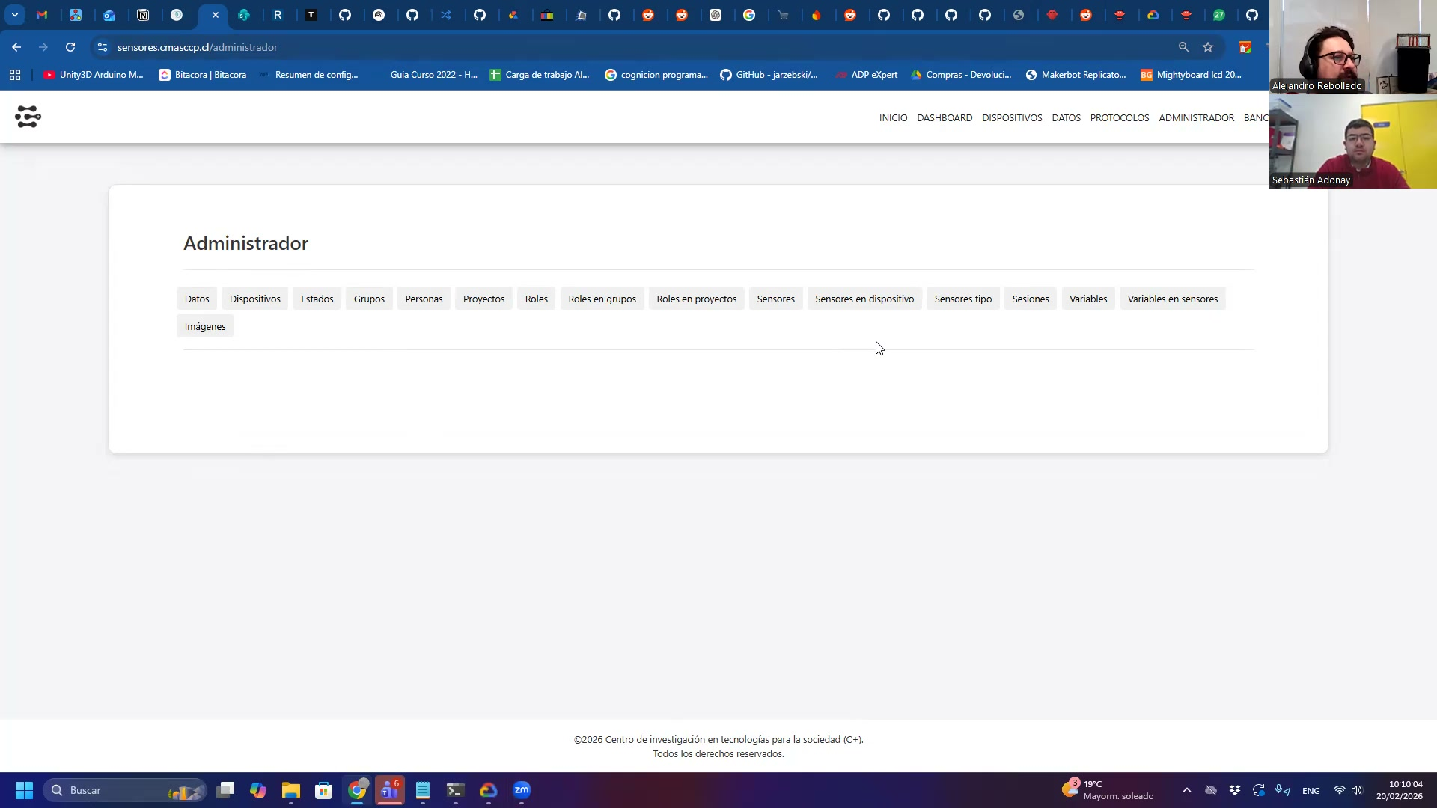
Paso 2 - Sensor tipo vs sensor
Timestamp 00:46 | Aclarar que primero se valida/crea el tipo de sensor y luego el sensor/dispositivo.
Evidencia: Por lo que estés, porque tenemos el sensor de tipo y el sensor.

Slide 5

Paso 3 - Reutilizar entidades existentes
Timestamp 01:12 | Si el sensor ya existe, no recrearlo; completar asociaciones faltantes.
Evidencia: El sensor es probablemente tal no lo usas

Slide 6
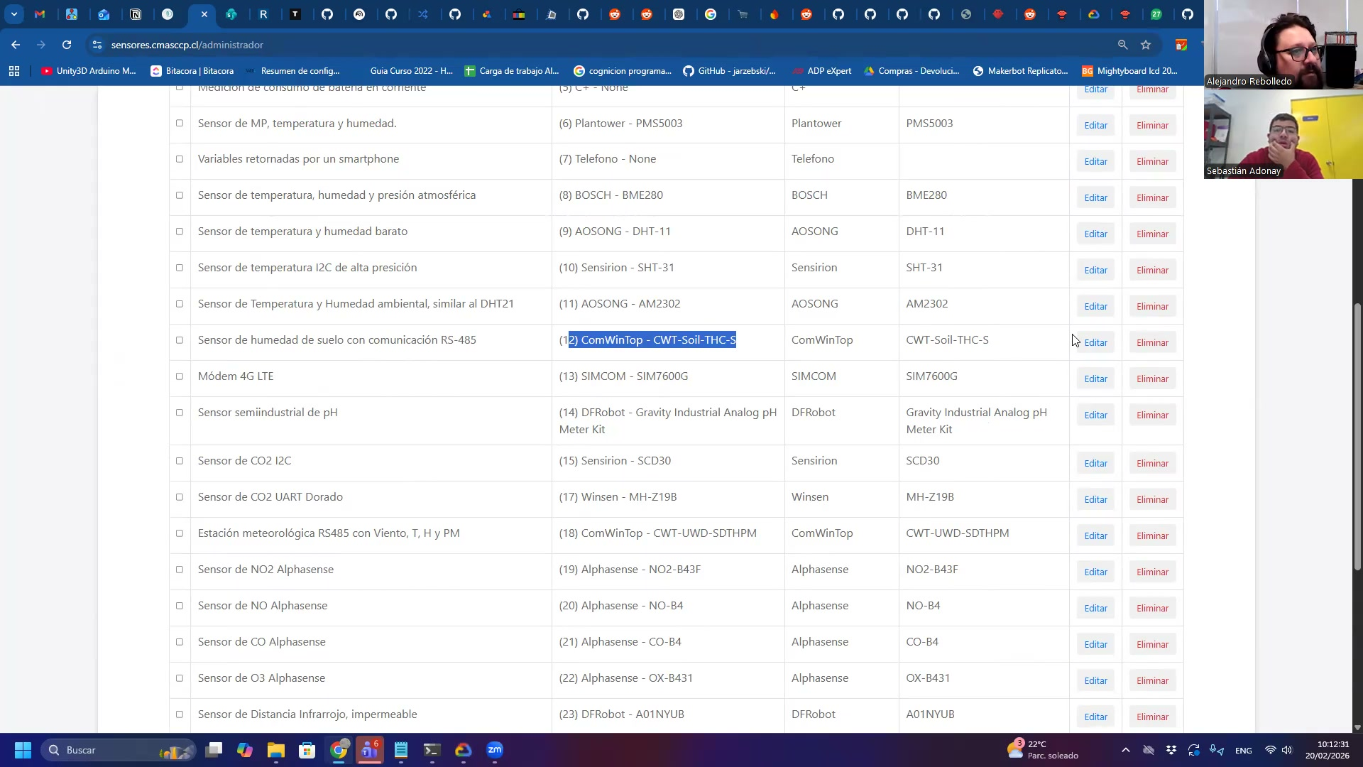
Paso 4 - Diagnóstico principal
Timestamp 03:13 | La conductividad no aparecía por asociación incompleta de variables.
Evidencia: Pero...

Slide 7
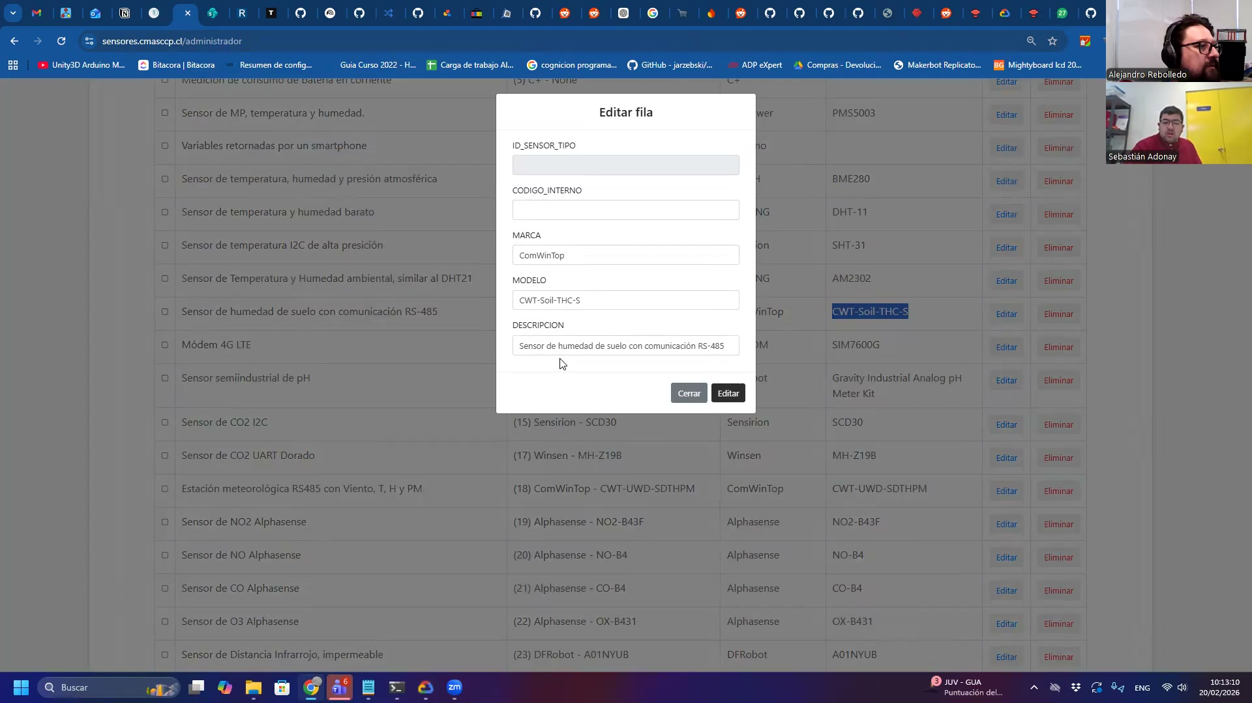
Paso 5 - Unidad de medida
Timestamp 03:52 | Conductividad en µS/cm según datasheet.
Evidencia: ¿En qué unidad de medida mía es la conductida?

Slide 8
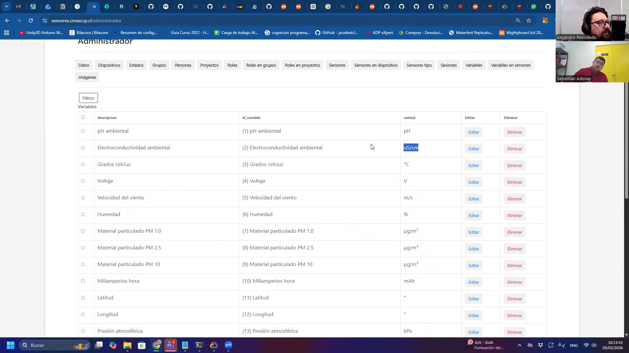
Paso 6 - Variable existente
Timestamp 04:24 | Revisar variable existente de conductividad y ajustar etiqueta 'ambiental' si aplica.
Evidencia: No, ambiental.

Slide 9
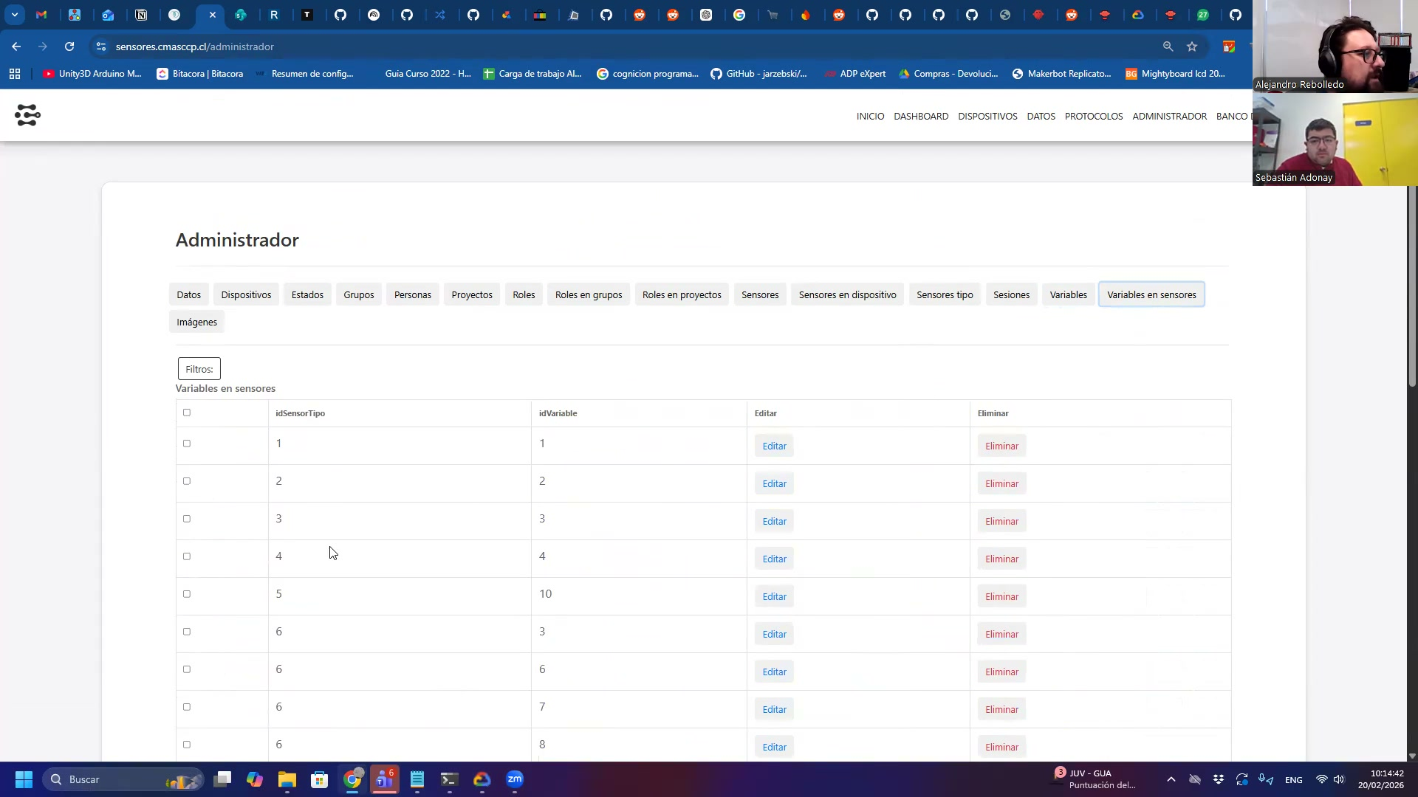
Paso 7 - Relación variable-sensor
Timestamp 05:24 | Ir a 'Variables en sensores' y crear relación nueva para sensor de suelo Wincontop.
Evidencia: Hay que agregar unas. Hay que crear una relación nueva.

Slide 10
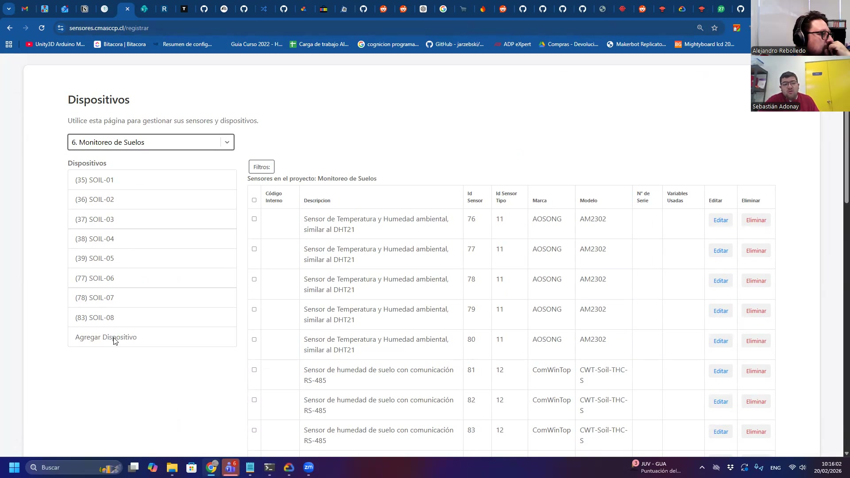
Paso 8 - Dispositivo objetivo
Timestamp 06:44 | Usar/duplicar dispositivo base y agregar segundo sensor (caso Soil 9).
Evidencia: Y ese soil 9 le vamos a agregar el segundo sensor.

Slide 11
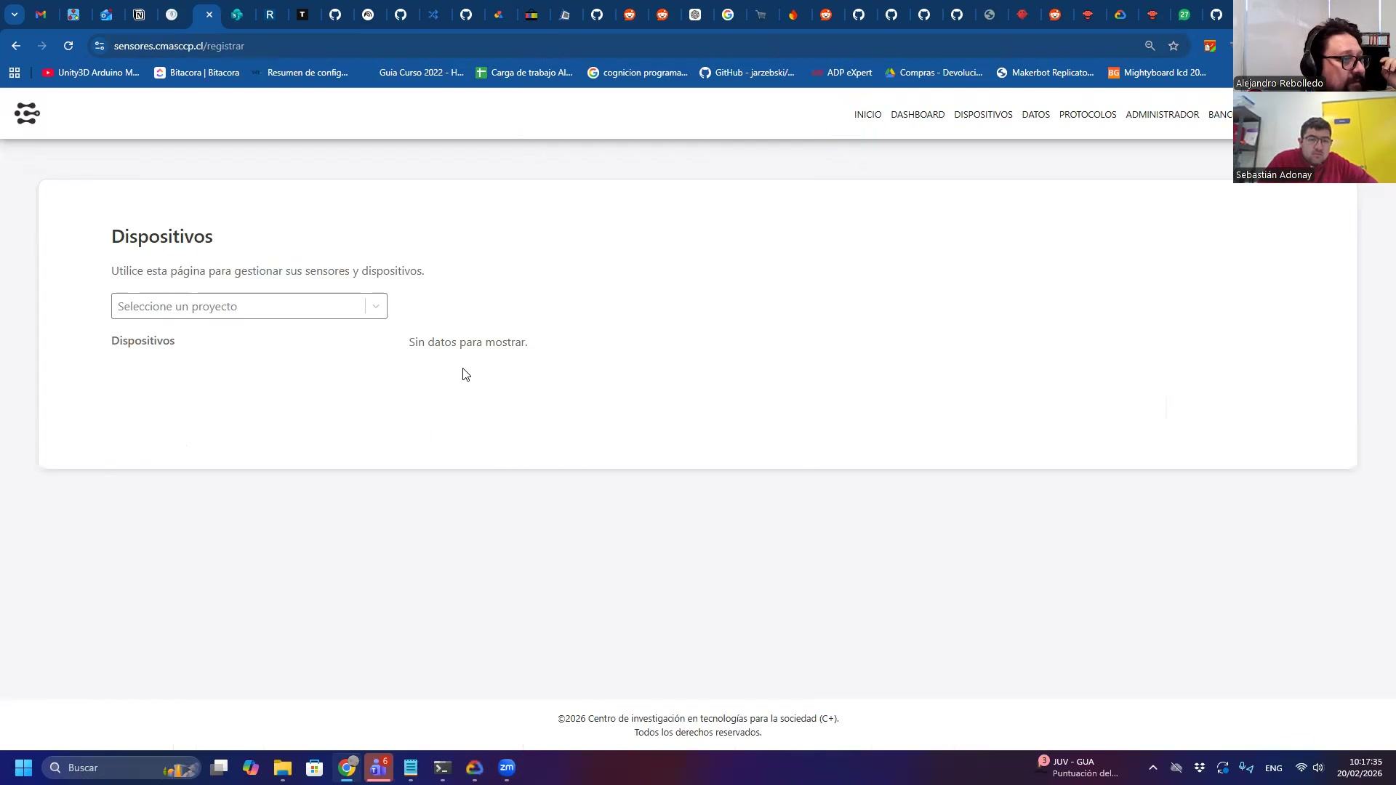
Paso 9 - Duplicación práctica
Timestamp 08:17 | Duplicar acelera, luego limpiar variables no usadas (p. ej. módem/GPS).
Evidencia: ¿Pauro...?

Slide 12
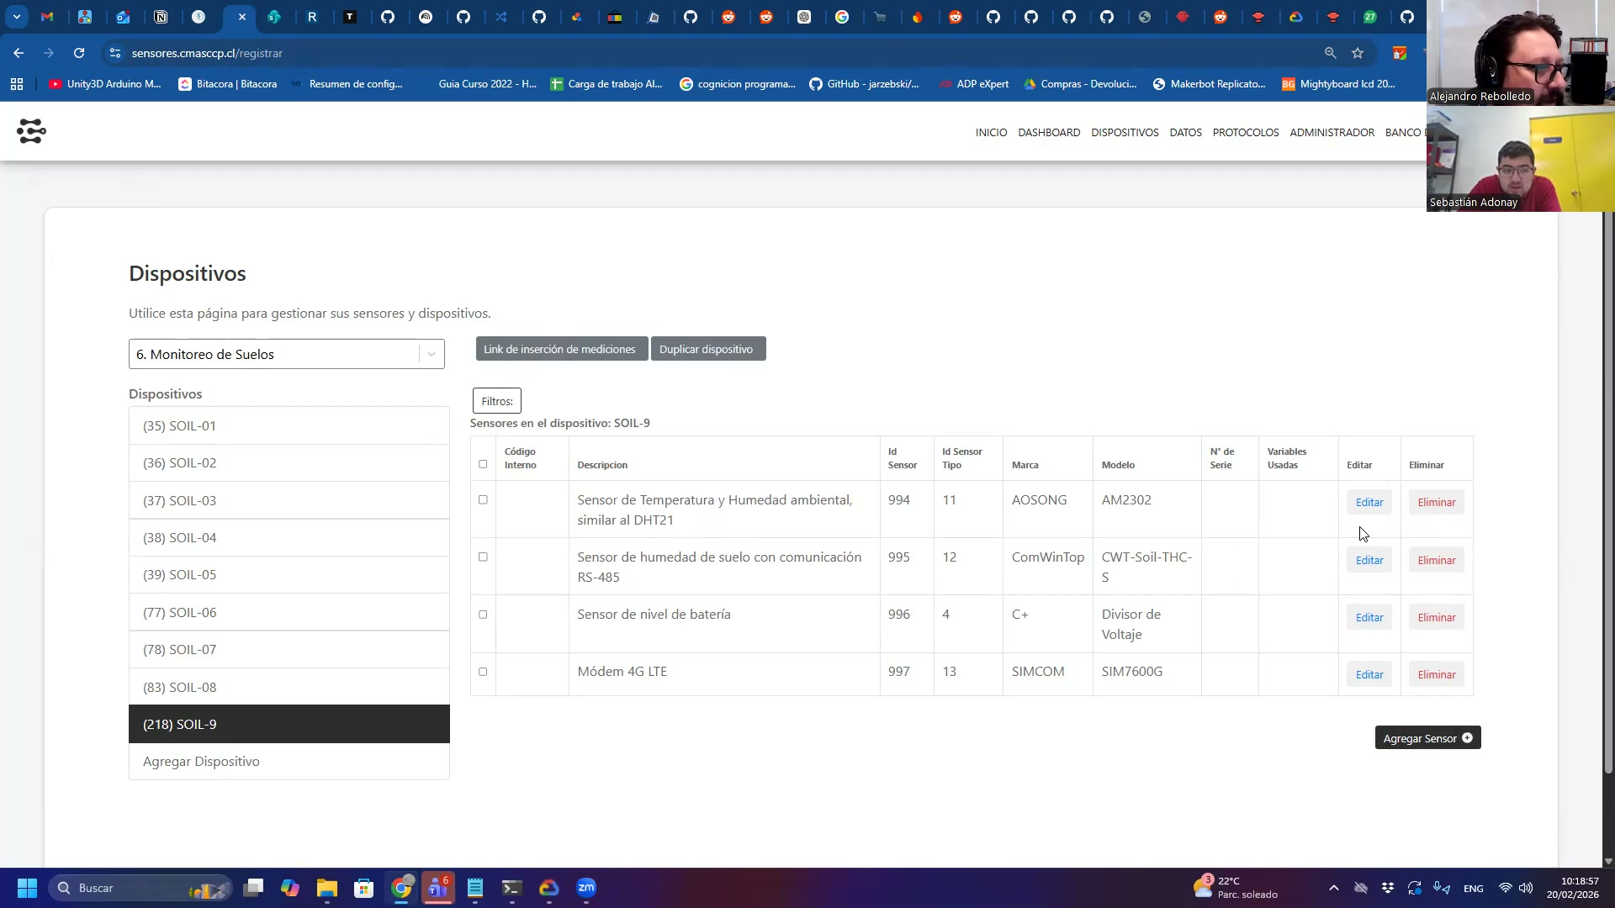
Paso 10 - Composición final
Timestamp 09:39 | Confirmar sensores: DHT22 + suelo + batería + módem + segundo sensor.
Evidencia: Ya, tú se va a agregar sensor o digital.

Slide 13
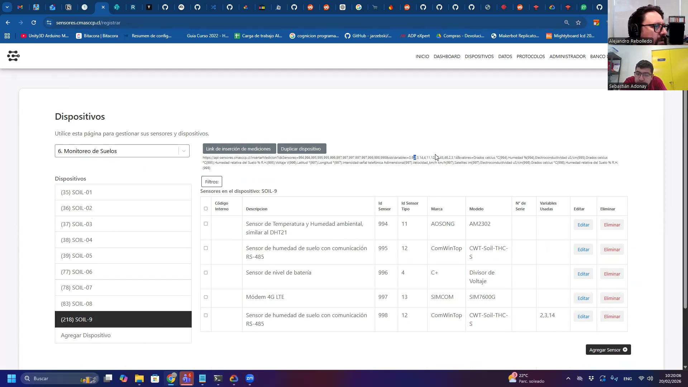
Paso 11 - Mapeo en enlace
Timestamp 10:48 | Validar orden de variables en el link: temperatura aire, CE suelo, temperatura suelo, humedad suelo, etc.
Evidencia: El 2?

Slide 14
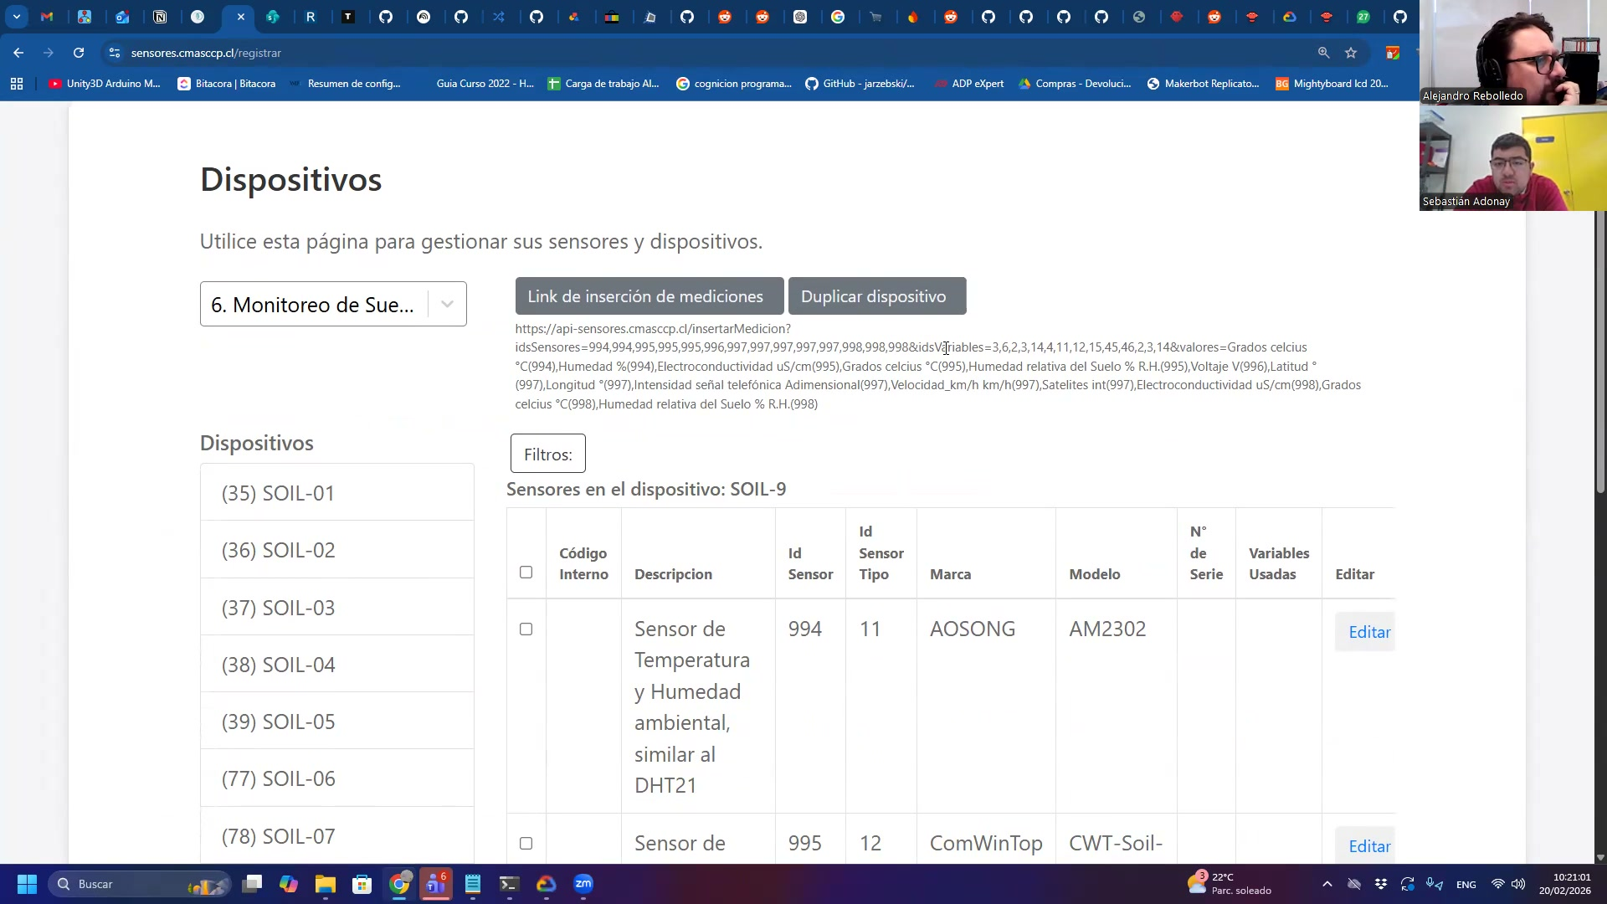
Paso 12 - Cierre operativo
Timestamp 11:43 | Guardar, duplicar estaciones necesarias y validar telemetría/pop-up de creación.
Evidencia: Por lo tanto, primero es temperatura de la aire.

Slide 15
Validación final
Confirmar CE/temperatura/humedad + orden de link + histórico de datos

